Slide 1

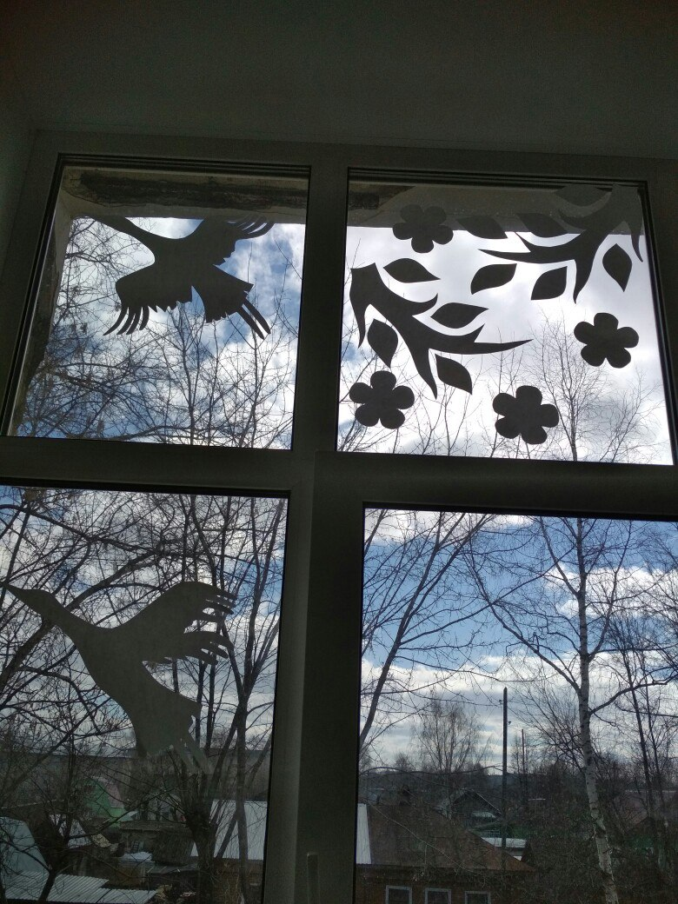
Проект:
Оформление окон
К 9 мая

Slide 2
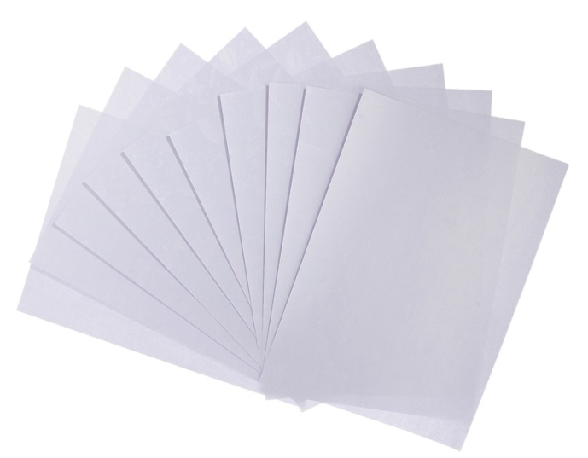

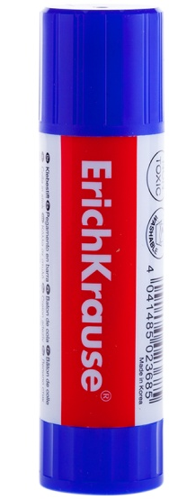
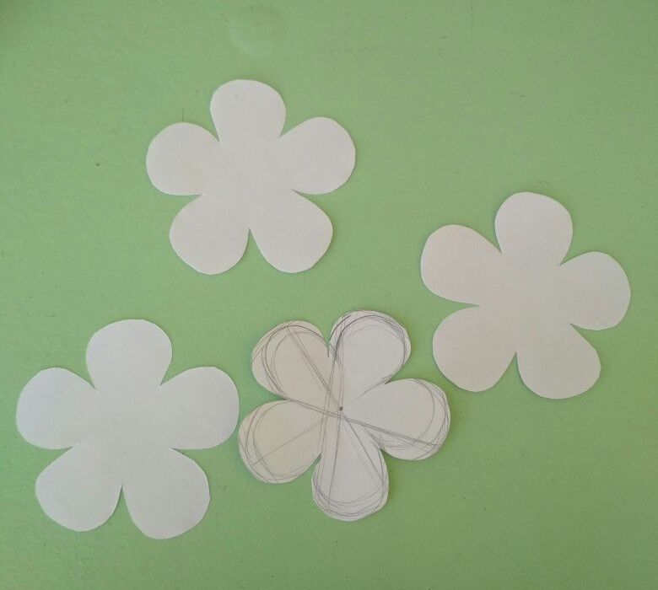
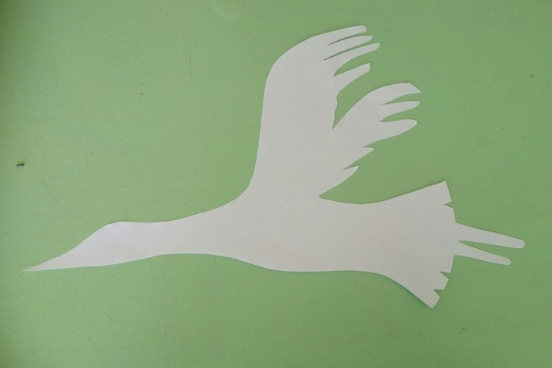
Необходимые ресурсы:
- бумага;
- ножницы;
- шаблоны;
- клей - карандаш

Slide 3
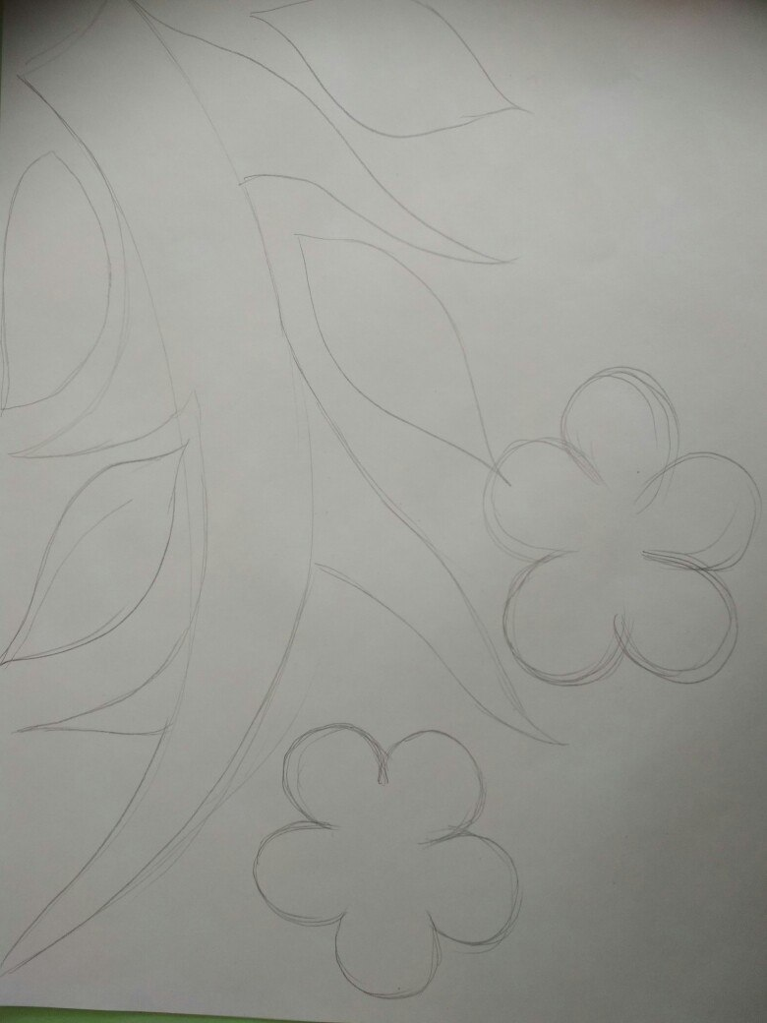
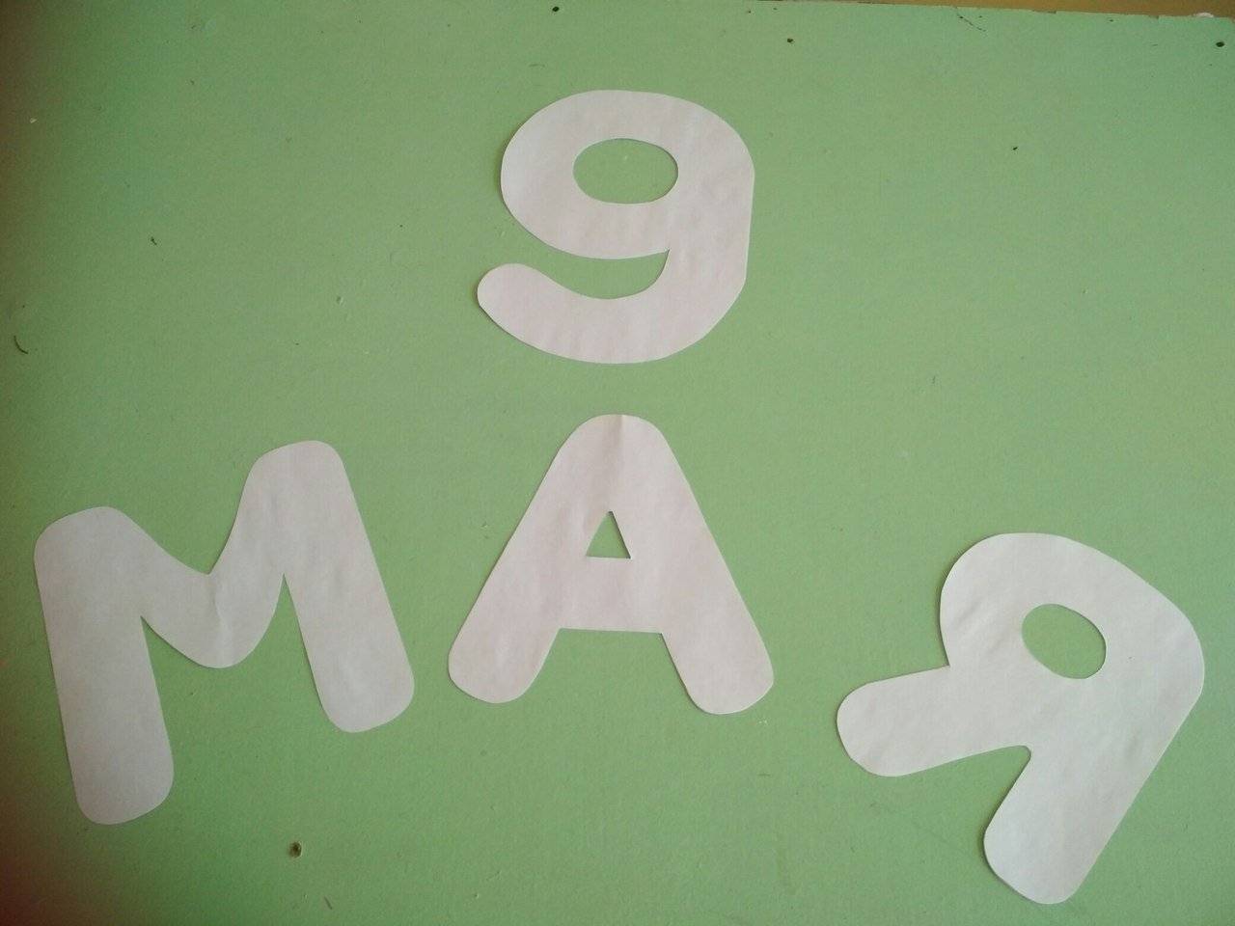
Основные этапы:
Разработка проекта
Подбор материалов
Разработка эскизов
Изготовление шаблонов
Оформление окон

Slide 4
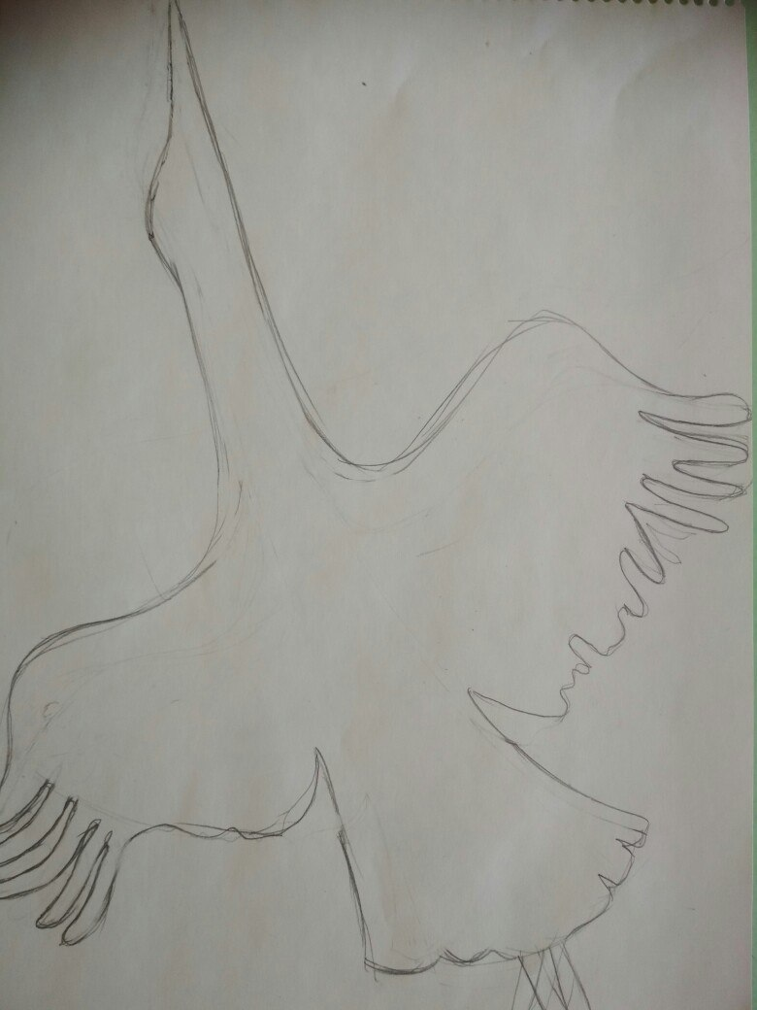
Разработка эскизов

Slide 5
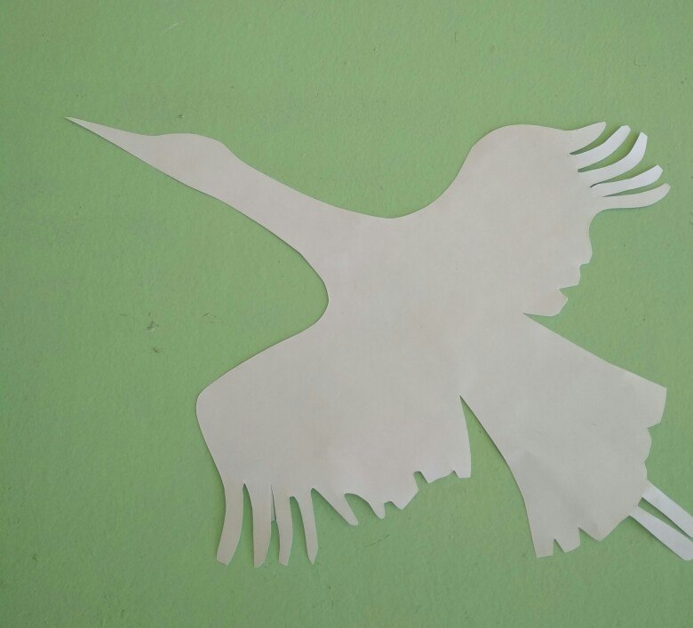

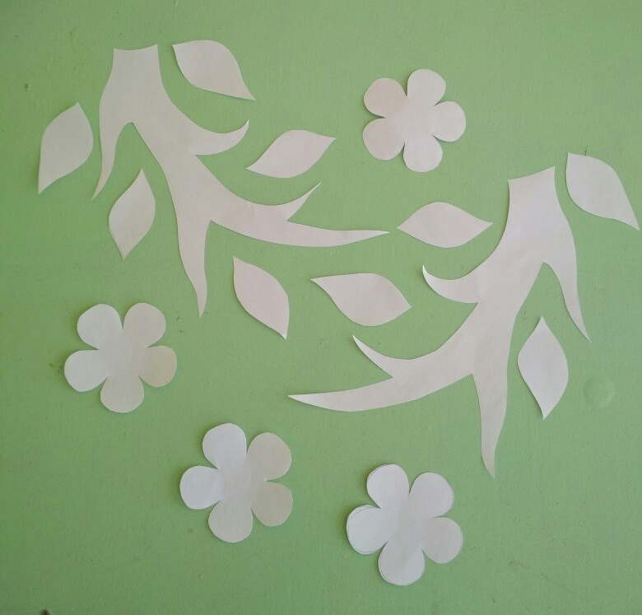
Изготовление шаблонов

Slide 6
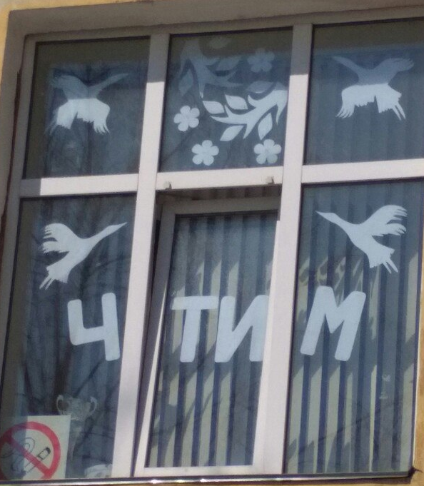
Оформление окон

Slide 7
В ходе реализации проекта мы сформировали:
Чувство сопричастности к истории своего народа
Развили нравственно-патриотические качества у детей
Познакомили с символикой праздника
Развили творческое воображение

